Slide 1
美颜相机作业
实验目的：
基于课堂所学图像处理知识，自主设计美颜算法
实验要求：
1. 已提供10张人脸图片，对人脸区域进行针对性处理，达到自然美颜效果
2. 可以使用已有人脸关键点、检测等相关算法，美颜部份算法需自主实现
3. 美颜算法考评包含区域颜色调整、五官尺寸改变。添加额外装饰物（加耳环、加帽子等）不纳入考评。
4. 不要求实时处理
提交格式：
代码+README+实验报告

Slide 2
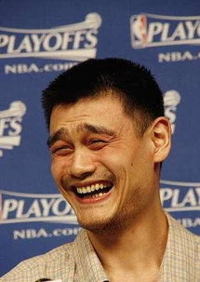
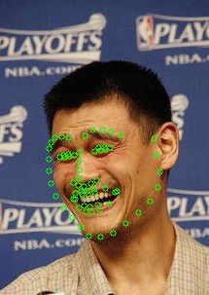
美颜相机作业
提供人脸关键点检测
dlib人脸算法库：https://github.com/davisking/dlib
按照自己的平台配置安装dlib
已提供dlib人脸关键点示例代码，完成安装后直接运行python face_point.py即可
也可使用其他人脸检测的开源算法

